Slide 1



Lliçó 11
Índex
Recordeu!
Podeu recórrer totes les seccions (intro o clic amb el mouse) o escolliu la secció que us interessi fent-hi clic.
Escolliu “Posa’t a prova” només després de passar per tots els continguts de la lliçó!
1. Idempotent
2. Nilpotent
3. Involutiva
L’aritmètica matricial, amb totes les seves característiques pròpies, genera diverses propietats peculiars que algunes matrius les verifiquen i, com a tals, són especials i tenen designacions específiques. Aquí presentem algunes d’aquestes definicions.
4. Simètrica / antisimètrica
5. Ortogonal
6. Altres Denominacions
Posa't a prova!
By EngiMath TEAM

Slide 2

Lliçó 11
1. Idempotent
Idempotent
Una matriu que multiplicada per ella mateixa, dóna ella mateixa és Idempotent. Ha de ser una matriu quadrada
$$A^{2}=A$$
2. Nilpotent
3. Involutiva
4. Simètrica / Antisimètrica
5. Ortogonal
6. Altres Denominacions
Posa't a prova!

Slide 3

Lliçó 11
1. Idempotent
Nilpotent
Una matriu que elevada a una potència p, dóna la matriu zero, és Nilpotent. Ha de ser una matriu quadrada
2. Nilpotent
$$A^{p}=O$$
3. Involutiva
4. Simètrica / Antisimètrica
5. Ortogonal
6. Altres Denominacions
Posa't a prova!

Slide 4






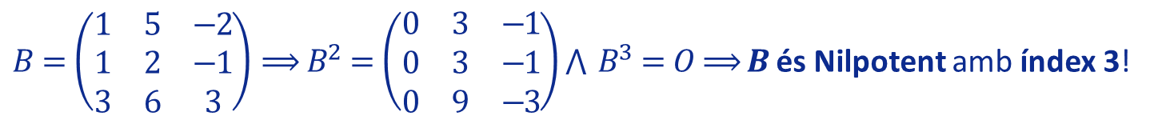
Lliçó 11
1. Idempotent
2. Nilpotent
Nilpotent
Per a algun enter positiu $p.$
El més petit d’aquests $p$ s’anomena Índex de $A$.
$$A^{p}=O$$
3. Involutiva
:
Exemples
4. Simètrica / Antisimètrica
$A=\left(\begin{matrix}0 & 0 \\ 5 & 0\end{matrix}\right)⟹A^{2}=\left(\begin{matrix}0 & 0 \\ 0 & 0\end{matrix}\right)⟹$ $A$ és Nilpotent amb índex 2!
(perquè $A^{k}≠O$, per a $0<k<2$)
5. Ortogonal
$B=\left(\begin{matrix}1 & 5 & −2 \\ 1 & 2 & −1 \\ 3 & 6 & 3\end{matrix}\right)⟹B^{2}=\left(\begin{matrix}0 & 3 & −1 \\ 0 & 3 & −1 \\ 0 & 9 & −3\end{matrix}\right)\bigwedge{ }B^{3}=O⟹$ $B$ és Nilpotent amb índex 3!
6. Altres Denominacions
(perquè $B^{k}≠O$, per a $0<k<3$)
Posa't a prova!
OBSERVACIÓ – Observeu que, per a tota potència més gran que l’índex $(q>p$) la relació $A^{q}=O$ es verifica! L’índex és el mínim!

Slide 5

Lliçó 11
1. Idempotent
2. Nilpotent
3. Involutiva
Involutiva
$$A^{2}=I$$
4. Simètrica / Antisimètrica
5. Ortogonal
6. Altres Denominacions
Posa't a prova!

Slide 6
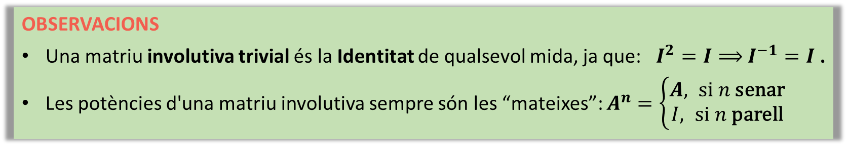



Lliçó 11
OBSERVACIONS
Una matriu involutiva trivial és la Identitat de qualsevol mida, ja que: $I^{2}=I⟹$ $I^{−1}=I$ .
Les potències d'una matriu involutiva sempre són les “mateixes”: $A^{n}=\left\{\begin{aligned}A, \text{si} n \text{senar} \\ &I, \text{si} n \text{parell}\end{aligned}\right.$
1. Idempotent
2. Nilpotent
Una matriu involutiva és una matriu que és la seva pròpia inversa :
3. Involutiva
Involutiva
$$A^{2}=I$$
$$A^{−1}=A$$
4. Simètrica / Antisimètrica
:
Exemples
5. Ortogonal
$A=\left(\begin{matrix}2 & −3 \\ 1 & −2\end{matrix}\right)⟹A^{2}=\left(\begin{matrix}2 & −3 \\ 1 & −2\end{matrix}\right)\left(\begin{matrix}2 & −3 \\ 1 & −2\end{matrix}\right)=\left(\begin{matrix}1 & 0 \\ 0 & 1\end{matrix}\right)=I⟹$ $A$ és Involutiva!!
$$A^{−1}=A$$
6. Altres Denominacions
$B=\left(\begin{matrix}0 & 4 & 3 \\ 1 & −3 & −3 \\ −1 & 4 & 4\end{matrix}\right)⟹B^{2}=\left(\begin{matrix}0 & 4 & 3 \\ 1 & −3 & −3 \\ −1 & 4 & 4\end{matrix}\right)\left(\begin{matrix}0 & 4 & 3 \\ 1 & −3 & −3 \\ −1 & 4 & 4\end{matrix}\right)=I⟹$ $B$ és Involutiva!
Posa't a prova!
$$B^{−1}=B$$

Slide 7


Lliçó 11
1. Idempotent
2. Nilpotent
3. Involutiva
Simètrica
4. Simètrica / Antisimètrica
$$A^{T}=A$$
Antisimètrica
5. Ortogonal
$$A^{T}=−A$$
6. Altres Denominacions
Posa't a prova!

Slide 8




Lliçó 11
1. Idempotent
2. Nilpotent
3. Involutiva
Simètrica
$$A^{T}=A$$
Observeu que: Per a les dues propietats, $A$ ha de ser quadrada!
4. Simètrica / Antisimètrica
Antisimètrica
5. Ortogonal
:
$$A^{T}=−A$$
$$A⇢\left(m×n\right)⇒A^{T}⇢\left(n×m\right)$$
6. Altres Denominacions
$A^{T}=A$ o $A^{T}=−A$ només és possible si $n=m$
Així, $A$ ha de ser quadrada!
Posa't a prova!

Slide 9
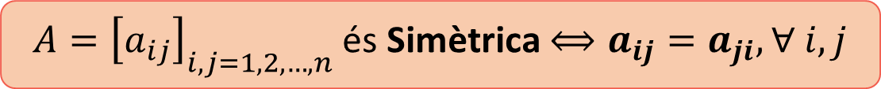


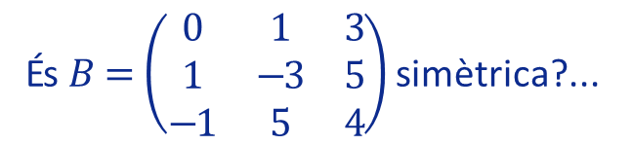
Lliçó 11
:
Exemples
$A=\left(\begin{matrix}2 & 1 \\ 1 & 3\end{matrix}\right)⟹A^{T}=\left(\begin{matrix}2 & 1 \\ 1 & 3\end{matrix}\right)⟹A=A^{T}⟹$ $A$ és Simètrica!
Proveu-ho pel vostre compte!!
(feu clic aquí per veure la solució!)
1. Idempotent
És $B=\left(\begin{matrix}0 & 1 & 3 \\ 1 & −3 & 5 \\ −1 & 5 & 4\end{matrix}\right)$ simètrica?...
$$B^{T}=\left(\begin{matrix}0 & 1 & −1 \\ 1 & −3 & 5 \\ 3 & 5 & 4\end{matrix}\right)$$
NO COINCIDEIXEN!
Així, $B$ NO ÉS simètrica!
2. Nilpotent
3. Involutiva
Notació Matemàtica
Simètrica
$A={\left[a_{ij}\right]}_{i,j=1,2,…,n}$ és Simètrica $⟺a_{ij}=a_{ji}, ∀ i, j$
4. Simètrica / Antisimètrica
$$A^{T}=A$$
5. Ortogonal
6. Altres Denominacions
Posa't a prova!

Slide 10
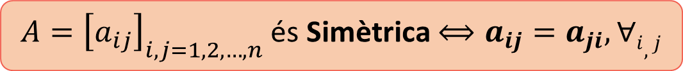

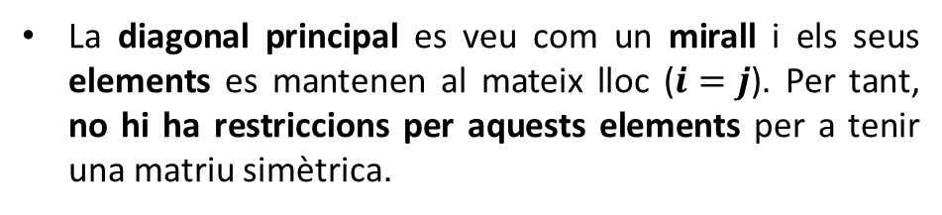


Lliçó 11
:
:
Exemple
8
0
7
8
7
$$\left(\begin{matrix}0 & 7 & 8 \\ 7 & 4 & 5 \\ 8 & 5 & −1\end{matrix}\right)$$
1. Idempotent
Construïu una matriu (3 x 3 ) simètrica!
4
5
5
2. Nilpotent
-1
3. Involutiva
Notació Matemàtica
Simètrica
$A={\left[a_{ij}\right]}_{i,j=1,2,…,n}$ és Simètrica $⟺a_{ij}=a_{ji}, ∀i,j$
4. Simètrica / Antisimètrica
$$A^{T}=A$$
:
5. Ortogonal
Observeu que, quan transposem una matriu quadrada:
La diagonal principal es veu com un mirall i els seus elements es mantenen al mateix lloc ($i=j$). Per tant, no hi ha restriccions per aquests elements per a tenir una matriu simètrica.
$$\left(\begin{matrix}a_{11} & a_{12} & … & a_{1n} \\ a_{21} & a_{22} & … & a_{2n} \\ ⋮ & ⋮ & ⋱ & ⋮ \\ a_{n1} & a_{n2} & … & a_{nn}\end{matrix}\right)$$
6. Altres Denominacions
Posa't a prova!
Els elements superiors s’intercanvien amb els inferiors – de manera que han de coincidir, respectivament, per a verificar l’efecte “mirall” de la diagonal principal en una matriu simètrica.

Slide 11



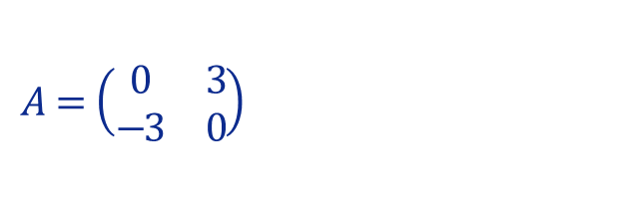
Lliçó 11
1. Idempotent
2. Nilpotent
3. Involutiva
Simètrica
4. Simètrica / Antisimètrica
$$A^{T}=A$$
Antisimètrica
5. Ortogonal
$$A^{T}=−A$$
6. Altres Denominacions
:
Exemple
$$A=\left(\begin{matrix}0 & 3 \\ −3 & 0\end{matrix}\right)⟹\left\{\begin{aligned}A^{T}=\left(\begin{matrix}0 & −3 \\ 3 & 0\end{matrix}\right) \\ −A=\left(\begin{matrix}0 & −3 \\ 3 & 0\end{matrix}\right)\end{aligned}\right.$$
$$⇒\left\{\begin{aligned}A^{T}=\left(\begin{matrix}0 & −3 \\ 3 & 0\end{matrix}\right) \\ −A=\left(\begin{matrix}0 & −3 \\ 3 & 0\end{matrix}\right)\end{aligned}\right.$$
Posa't a prova!
$⟹A^{T}=−A ⟹$ $A$ és Antisimètrica!
$$−A=\left(\begin{matrix}0 & −3 \\ 3 & 0\end{matrix}\right)$$

Slide 12
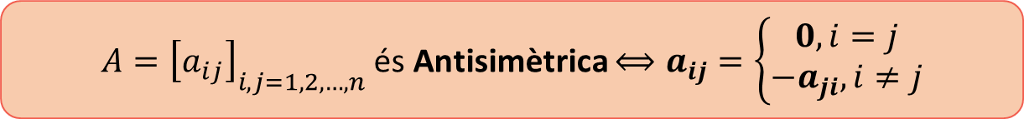
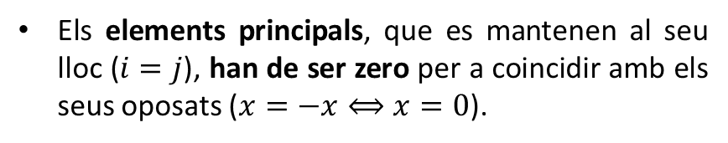

Lliçó 11
Observeu que, quan transposem una matriu quadrada i, simultàniament, canviem els elements pels seus oposats:
:
1. Idempotent
Els elements principals, que es mantenen al seu lloc ($i=j$), han de ser zero per a coincidir amb els seus oposats ($x=−x⟺x=0$).
0
$$\left(\begin{matrix}a_{11} & a_{12} & … & a_{1n} \\ a_{21} & a_{22} & … & a_{2n} \\ ⋮ & ⋮ & ⋱ & ⋮ \\ a_{n1} & a_{n2} & … & a_{nn}\end{matrix}\right)$$
0
2. Nilpotent
Els elements superiors que intercanviem amb els inferiors han de ser, respectivament, oposats ja que han de verificar l’efecte “mirall” respecte la diagonal principal amb la corresponent antisimetria numèrica.
0
3. Involutiva
4. Simètrica / Antisimètrica
Notació Matemàtica
Antisimètrica
$A={\left[a_{ij}\right]}_{i,j=1,2,…,n}$ és Antisimètrica $⟺a_{ij}=\left\{\begin{aligned}0,i=j \\ &−a_{ji},i≠j\end{aligned}\right.$
5. Ortogonal
$$A^{T}=−A$$
6. Altres Denominacions
:
Exemple
$$A=\left(\begin{matrix}0 & 3 \\ −3 & 0\end{matrix}\right)⟹\left\{\begin{aligned}A^{T}=\left(\begin{matrix}0 & −3 \\ 3 & 0\end{matrix}\right) \\ −A=\left(\begin{matrix}0 & −3 \\ 3 & 0\end{matrix}\right)\end{aligned}\right.$$
$$⇒\left\{\begin{aligned}A^{T}=\left(\begin{matrix}0 & −3 \\ 3 & 0\end{matrix}\right) \\ −A=\left(\begin{matrix}0 & −3 \\ 3 & 0\end{matrix}\right)\end{aligned}\right.$$
Posa't a prova!
$⟹A^{T}=−A ⟹$ $A$ és Antisimètrica!
$$−A=\left(\begin{matrix}0 & −3 \\ 3 & 0\end{matrix}\right)$$

Slide 13
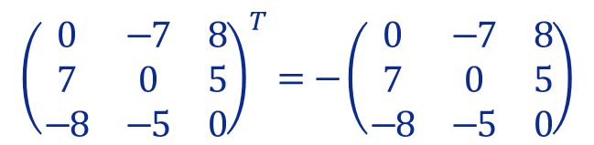

Lliçó 11
Observeu que, quan transposem una matriu quadrada i, simultàniament, canviem els elements pels seus oposats:
:
1. Idempotent
Els elements principals, que es mantenen al seu lloc ($i=j$), han de ser zero per a coincidir amb els seus oposats ($x=−x⟺x=0$).
0
$$\left(\begin{matrix}a_{11} & a_{12} & … & a_{1n} \\ a_{21} & a_{22} & … & a_{2n} \\ ⋮ & ⋮ & ⋱ & ⋮ \\ a_{n1} & a_{n2} & … & a_{nn}\end{matrix}\right)$$
0
2. Nilpotent
Els elements superiors que intercanviem amb els inferiors han de ser, respectivament, oposats ja que han de verificar l’efecte “mirall” respecte la diagonal principal amb la corresponent antisimetria numèrica.
0
3. Involutiva
4. Simètrica / Antisimètrica
Notació Matemàtica
Antisimètrica
$A={\left[a_{ij}\right]}_{i,j=1,2,…,n}$ és Antisimètrica $⟺a_{ij}=\left\{\begin{aligned}0,i=j \\ &−a_{ji},i≠j\end{aligned}\right.$
5. Ortogonal
$$A^{T}=−A$$
6. Altres Denominacions
:
:
Exemple
8
0
-7
-8
7
$${\left(\begin{matrix}0 & −7 & 8 \\ 7 & 0 & 5 \\ −8 & −5 & 0\end{matrix}\right)}^{T}=−\left(\begin{matrix}0 & −7 & 8 \\ 7 & 0 & 5 \\ −8 & −5 & 0\end{matrix}\right)$$
Posa't a prova!
Construïu una matriu (3 x 3 ) antisimètrica!
0
-5
5
0

Slide 14

Lliçó 11
1. Idempotent
2. Nilpotent
3. Involutiva
4. Simètrica / Antisimètrica
5. Ortogonal
Ortogonal
$$A^{−1}=A^{T}$$
6. Altres Denominacions
Posa't a prova!

Slide 15






Lliçó 11
:
Exemples
Quines de les següents matrius són ortogonals?
1. Idempotent
$$C=\frac{\sqrt{2}}{2}\left(\begin{matrix}1 & 1 \\ −1 & 1\end{matrix}\right)$$
$$D=\frac{1}{3}\left(\begin{matrix}2 & 1 & 2 \\ −2 & 2 & 1 \\ 1 & 2 & −2\end{matrix}\right)$$
$$A=\left(\begin{matrix}0 & 1 \\ 1 & 0\end{matrix}\right)$$
$$B=\left(\begin{matrix}1 & −1 \\ 0 & −1\end{matrix}\right)$$
2. Nilpotent
Podeu fer “CLIC” sobre cada matriu per a veure la conclusió, però…
3. Involutiva
4. Simètrica / Antisimètrica
5. Ortogonal
Ortogonal
La transposada d’una matriu ortogonal és la seva inversa.
Hi ha condicions alternatives, però equivalents, com:
$$A^{−1}=A^{T}$$
6. Altres Denominacions
$${\left(A^{−1}\right)}^{T}=A$$
o
$${A·A}^{T}=I$$
Posa't a prova!
OBSERVACIÓ – A efectes pràctics, quan verifiqueu l'ortogonalitat d'una matriu, utilitzeu aquesta relació!

Slide 16





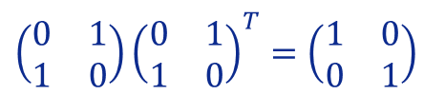
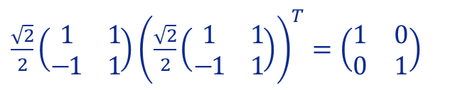








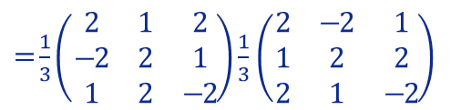



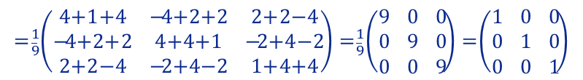
Lliçó 11
:
:
Exemples
Quines de les següents matrius són ortogonals?
1. Idempotent
$$C=\frac{\sqrt{2}}{2}\left(\begin{matrix}1 & 1 \\ −1 & 1\end{matrix}\right)$$
$$D=\frac{1}{3}\left(\begin{matrix}2 & 1 & 2 \\ −2 & 2 & 1 \\ 1 & 2 & −2\end{matrix}\right)$$
$$A=\left(\begin{matrix}0 & 1 \\ 1 & 0\end{matrix}\right)$$
$$B=\left(\begin{matrix}1 & −1 \\ 0 & −1\end{matrix}\right)$$
2. Nilpotent
Podeu fer “CLIC” sobre cada matriu per a veure la conclusió, però…
Intenteu trobar les respostes pel vostre compte mitjançant la relació ${A·A}^{T}=I$
3. Involutiva
$\left(\begin{matrix}0 & 1 \\ 1 & 0\end{matrix}\right){\left(\begin{matrix}0 & 1 \\ 1 & 0\end{matrix}\right)}^{T}=\left(\begin{matrix}1 & 0 \\ 0 & 1\end{matrix}\right)$
$\frac{\sqrt{2}}{2}\left(\begin{matrix}1 & 1 \\ −1 & 1\end{matrix}\right){\left(\frac{\sqrt{2}}{2}\left(\begin{matrix}1 & 1 \\ −1 & 1\end{matrix}\right)\right)}^{T}=\left(\begin{matrix}1 & 0 \\ 0 & 1\end{matrix}\right)$
4. Simètrica / Antisimètrica
$=\left(\begin{matrix}0 & 1 \\ 1 & 0\end{matrix}\right)$ $\left(\begin{matrix}0 & 1 \\ 1 & 0\end{matrix}\right)$
$=\frac{2}{4}\left(\begin{matrix}1 & 1 \\ −1 & 1\end{matrix}\right)$ $\left(\begin{matrix}1 & −1 \\ 1 & 1\end{matrix}\right)$
$${C·C}^{T}=I$$
$${A·A}^{T}=I$$
5. Ortogonal
$$=\left(\begin{matrix}0+1 & 0×1+1×0 \\ 1×0+0×1 & 1+0\end{matrix}\right)=\left(\begin{matrix}1 & 0 \\ 0 & 1\end{matrix}\right)$$
$$=\frac{1}{2}\left(\begin{matrix}1+1 & −1+1 \\ −1+1 & 1+1\end{matrix}\right)=\frac{1}{2}\left(\begin{matrix}2 & 0 \\ 0 & 2\end{matrix}\right)=\left(\begin{matrix}1 & 0 \\ 0 & 1\end{matrix}\right)$$
$\left(\begin{matrix}1 & −1 \\ 0 & −1\end{matrix}\right){\left(\begin{matrix}1 & −1 \\ 0 & −1\end{matrix}\right)}^{T}=\left(\begin{matrix}1 & 0 \\ 0 & 1\end{matrix}\right)$
$$D.D^{T}=I$$
6. Altres Denominacions
$=\frac{1}{3}\left(\begin{matrix}2 & 1 & 2 \\ −2 & 2 & 1 \\ 1 & 2 & −2\end{matrix}\right)$ $\frac{1}{3}$ $\left(\begin{matrix}2 & −2 & 1 \\ 1 & 2 & 2 \\ 2 & 1 & −2\end{matrix}\right)$
$${D·D}^{T}=I$$
$=\left(\begin{matrix}1 & −1 \\ 0 & −1\end{matrix}\right)$ $\left(\begin{matrix}1 & 0 \\ −1 & −1\end{matrix}\right)$
$${B·B}^{T}≠I$$
Posa't a prova!
$$=\frac{1}{9}\left(\begin{matrix}4+1+4 & −4+2+2 & 2+2−4 \\ −4+2+2 & 4+4+1 & −2+4−2 \\ 2+2−4 & −2+4−2 & 1+4+4\end{matrix}\right)=\frac{1}{9}\left(\begin{matrix}9 & 0 & 0 \\ 0 & 9 & 0 \\ 0 & 0 & 9\end{matrix}\right)=\left(\begin{matrix}1 & 0 & 0 \\ 0 & 1 & 0 \\ 0 & 0 & 1\end{matrix}\right)$$
$$=\left(\begin{matrix}1+1 & −1+1 \\ 0+1 & 0+1\end{matrix}\right)=\left(\begin{matrix}2 & 1 \\ 1 & 1\end{matrix}\right)≠\left(\begin{matrix}1 & 0 \\ 0 & 1\end{matrix}\right)$$

Slide 17
Lliçó 11
Hi ha altres denominacions específiques!
Les més habituals les hem vist en lliçons prèvies o en les primeres seccions d’aquesta lliçó.
Tanmateix, per exemple, quan treballem amb nombres complexos ens trobem:
1. Idempotent
2. Nilpotent
3. Involutiva
4. Simètrica / Antisimètrica
5. Ortogonal
6. Altres Denominacions
Posa't a prova!

Slide 18

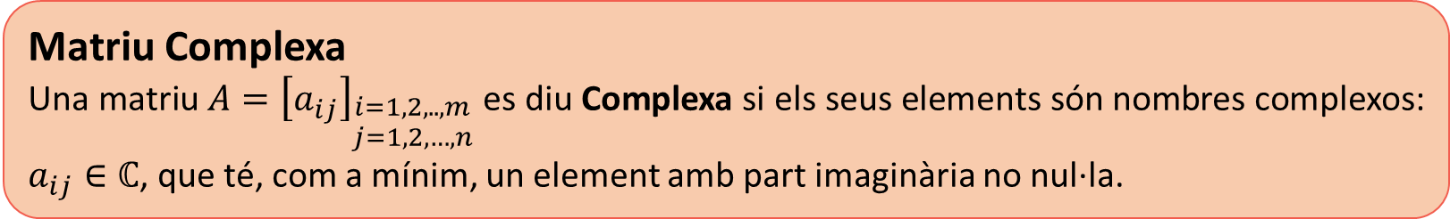


Lliçó 11
Hi ha altres denominacions específiques!
Les més habituals les hem vist en lliçons prèvies o en les primeres seccions d’aquesta lliçó.
Tanmateix, per exemple, quan treballem amb nombres complexos ens trobem:
1. Idempotent
Matriu Complexa
Una matriu $A={\left[a_{ij}\right]}_{\begin{aligned}i=1,2,..,m \\ j=1,2,…,n\end{aligned}}$ es diu Complexa si els seus elements són nombres complexos: $a_{ij}∈ℂ$, que té, com a mínim, un element amb part imaginària no nul·la.
2. Nilpotent
3. Involutiva
4. Simètrica / Antisimètrica
Matriu Conjugada $\overline{A}$
Si $A$és una matriu complexa aleshores $\overline{A}={\left[{\overline{a}}_{ij}\right]}_{\begin{aligned}i=1,2,..,m \\ j=1,2,…,n\end{aligned}}$ s’anomena Matriu Conjugada de $A$ – els seus elements són conjugats de les entrades corresponents de $A$.
5. Ortogonal
6. Altres Denominacions
Hermítica
Unitària
Posa't a prova!
$${\overline{A}}^{T}=A⟺\overline{A}=A^{T}$$
$$A^{−1}={\overline{A}}^{T}⟺A·{\overline{A}}^{T}=I$$

Slide 19



Lliçó 11
Però està bé! Llapis + Paper i…som-hi!
Masses noms per recordar!...
1. Idempotent
2. Nilpotent
3. Involutiva
4. Simètrica / Antisimètrica
5. Ortogonal
6. Altres Denominacions
Posa't a prova!

Slide 20

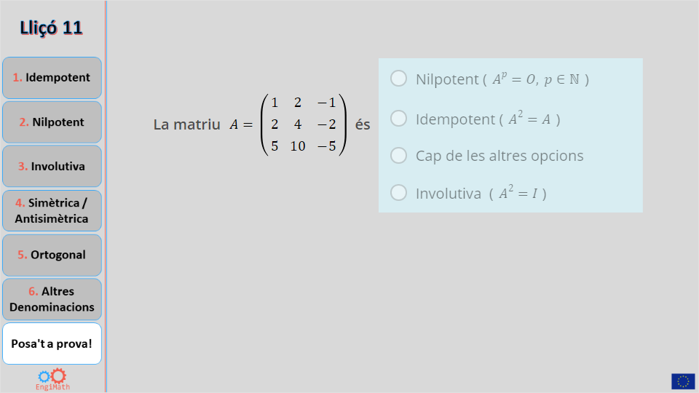
Lliçó 11
Quiz
1. Idempotent
Click the Quiz button to edit this object
2. Nilpotent
3. Involutiva
4. Simètrica / Antisimètrica
5. Ortogonal
6. Altres Denominacions
Posa't a prova!

Slide 21


Fi de la Lliçó 11
Esperem que us hagi estat útil!
1. Idempotent
2. Nilpotent
3. Involutiva
4. Simètrica / Antisimètrica
5. Ortogonal
6. Altres Denominacions
By EngiMath TEAM
Posa't a prova!

